Slide 1


中建二局“建证·超越”青年设计师创新大赛 · 决赛
海外工程投标及商业调研
全流程 AI 智能 Agent 作业系统
把海外投标这盘硬活，一次长程任务从头到尾跑完
申报类型：海外业务赛道 ｜ 参赛人员：向鑫 ｜ 申报单位：博茨公司

Slide 2
DESIGN STATEMENT · 1000 字以内
海外业务赛道 · 向鑫
设计总说明
「海外工程投标及商业调研全流程 AI 智能 Agent 作业系统」（Agent Pi DSH）是面向工程企业的垂直智能体作业系统。本人在作品中担负系统架构设计、核心流程与提示工程、投标领域技能与知识库体系搭建、以及真实项目验证的全部工作。
海外标段投标长期面临三大痛点：标书文件浩瀚、人工通读易遗漏；数千条 BOQ 组价依赖个人经验、不可校验不可复用；通用 AI 助手幻觉频发、长任务断片跑题，无法交付高证据化的正式成果。创意构思围绕一个问题展开：普通工程企业的普通电脑，能否把最难的投标任务跑到底。方案做三个反向取舍：其一，知识库不采用市场流行的 RAG 向量检索——其对普通用户硬件要求过高，且“相似度猜测”不满足证据化场景，改为按文档自身章节切条 + BM25 检索，零重型依赖、命中即定位条款；其二，依托 DeepSeek V4 百万 tokens 上下文，整套标书、规范、BOQ 与中间稿全程驻留，任务不失忆、目标不偏离；其三，发动机从 Claude Agent SDK + Pi 双架构果断切换到 DeepSeek Harness 架构，实测最难的 BOQ 逐条分析效果显著更优。
系统以一次长程任务跑完投标全流程：标书全量解析并入库 → 数千条 BOQ 逐项引用规范界定工作范围 → 结合企业数据与网络验证的工法、工效、资源实地价格五步推导 → 资源汇总与成本推定 → 按项目特征施工推演形成策划稿 → 照企业模板编制正式投标文档。证据门禁杜绝幻觉，出处芯片逐条回指源文件条款，正式成果落盘可审计；中标后全部基础资料直接服务实施阶段成本策划。
系统已在真实海外项目作业中验证：一次任务生成 EB Cloete 立交 110m 钢拱吊装可交互三维仿真（含 FEM 校验的受力可视化与计算书）、咨询级版式的投资尽调报告与矿区交通走廊地图。商业化落地按“最小投资私有化”设计：约 3 万元一台工作站即可起步，软件全部开源零许可费，数据不出企业内网；规划接入微信 / 飞书 / 钉钉的常驻业务中枢，实现企业信息化向 AI 智能化的跃迁。

Slide 3
PROBLEM
海外业务赛道 · 向鑫
问题提出：海外投标的三大痛点
▎标书浩瀚，人工读不完
海外标段招标文件动辄数十份、上千页，规范、FIDIC 条款与特别条款修订相互交织。人工通读周期长、遗漏多，关键条款理解偏差直接导致废标风险。
▎BOQ 组价靠经验拍脑袋
数千条清单逐条组价：工作范围界定、工法工效选择、资源实地价格取定，长期依赖少数骨干个人经验，不可校验、不可复用，人走经验走。
▎通用 AI 助手不堪大用
通用办公助手几十轮对话就断片跑题、凭模型记忆编造事实（幻觉）、长文档读不动、成果只是聊天记录——在高证据化的投标场景里无法交付正式成果。
▎破题思路
把智能体放进真实项目作业：打开工作区直接下任务；复杂活由内核原生拆给并行工人，证据门禁杜绝幻觉，正式成果带出处芯片落盘，中标后全部基础资料直接服务实施阶段。

Slide 4
SYSTEM OVERVIEW
海外业务赛道 · 向鑫
总体方案：发动机是 DeepSeek Harness，工作台是 Agent Pi
打开项目下任务
→
工作台 投标/实施/投资·知识库
→
DeepSeek Harness 内核·工具/会话/权限
→
并行工人 subagent / workflow
→
Official Outputs 统一成果树·总报告
▎证据门禁
项目特征缺口不能用模型记忆填：要么找到出处，要么由人尽调后授权放行——基本杜绝幻觉。
▎本地知识库
规范、FIDIC 条款按文档自身章节切条入库，BM25 检索命中即定位 Clause；用户模板复刻企业版式；.apkb 传递包随项目流转。
▎出处芯片
引用是出处不是摘抄：芯片只显示源文件、页或行、题目或段落，点击即达原文。
▎成果落盘
统一成果树写回项目目录，崩溃重启不重做；正式稿上的人工修改留在原处。

Slide 5
WORKFLOW
海外业务赛道 · 向鑫
核心流程：一次长程任务，从标书到标稿
01 标书全量解析，规范入库
02 数千条 BOQ 逐项界定范围
03 五步推导算出每条单价
一次任务读完所有标书文件；规范、FIDIC 条款入库，与特别条款修订逐条对照总结。
逐条引用规范、特别条款、FIDIC 修订界定工作范围，每条都有出处芯片。
结合企业数据与网络验证的工法、工效、资源实时实地价格，详尽五步推导。
04 资源汇总与成本推定
05 按项目特征施工推演
06 照企业模板编制标稿
汇总资源清单与成本推定，带公式的组价测算表可直接改。
建立一整套可执行的施工策划稿，不是空话套话。
用户模板复刻版式、大纲与深度，项目事实永远来自本项目资料。

Slide 6
DESIGN DECISIONS
海外业务赛道 · 向鑫
三个深思熟虑的架构决策
▎知识库不堆 RAG：普通电脑就跑得动
RAG 要嵌入模型、向量库、GPU 与 Docker 编排——太重、用不起；向量检索是「相似度猜测」，检索到 ≠ 证据对。改为按文档自身章/节/条切分 + MiniSearch BM25：零重型依赖，每条命中精确定位到 Clause，出处当场可核。
▎百万上下文：任务全程不失忆
DeepSeek V4 全系 1M tokens（约 800 页 PDF）——整套标书、规范、数千条 BOQ 与全部中间稿全程驻留上下文。模型不靠检索「猜」，而是在完整事实面前工作：任务始终围绕目标，不因截断而偏离。
▎换到 DSH 架构：实测优于双架构
最难的 BOQ 逐条分析，DeepSeek Harness 架构运行效果明显优于 Claude Agent SDK + Pi 双架构——内核原生并行工人、持久 Bash 不再卡顿、长任务崩溃只救未完工部分。3.0 果断换芯：回合更短、token 更省、目标更稳。

Slide 7
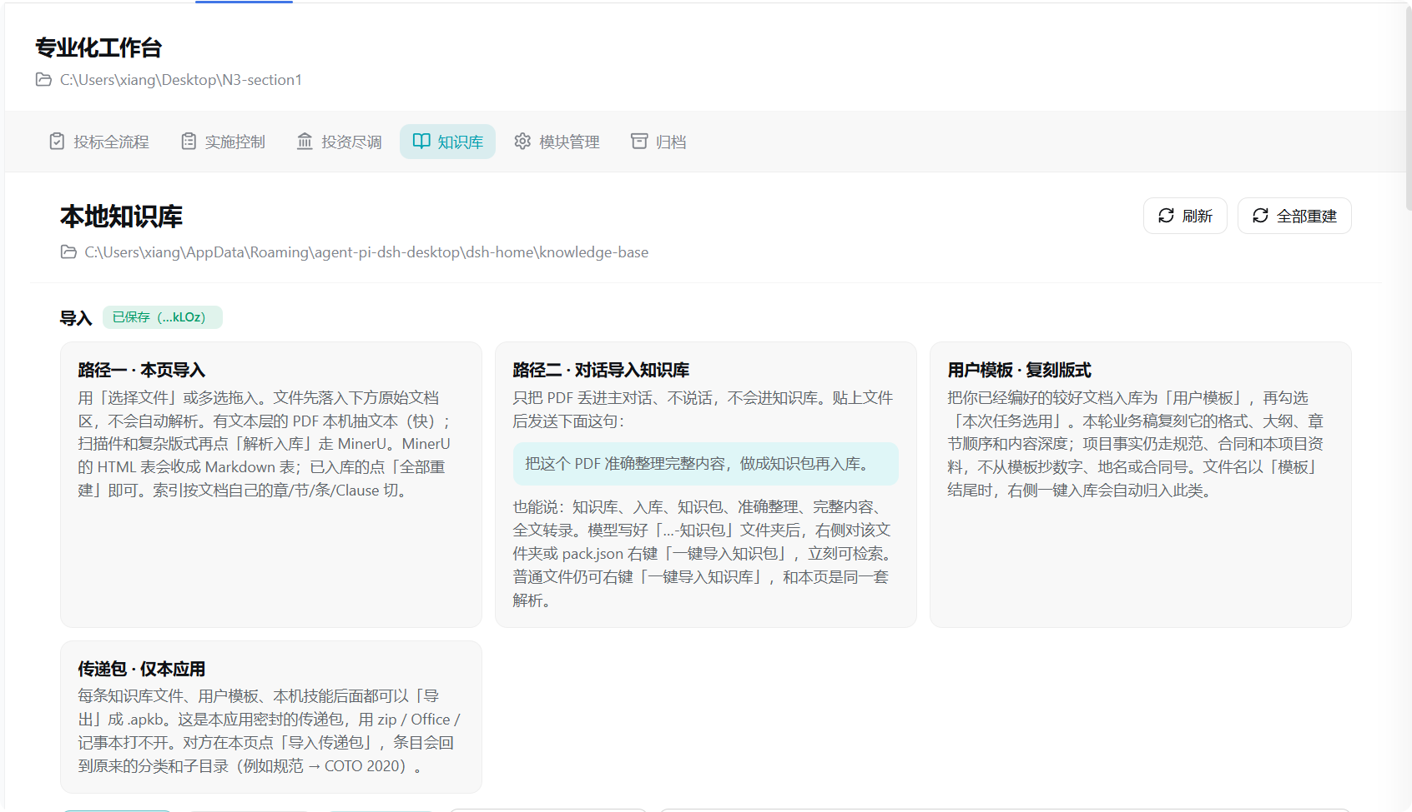
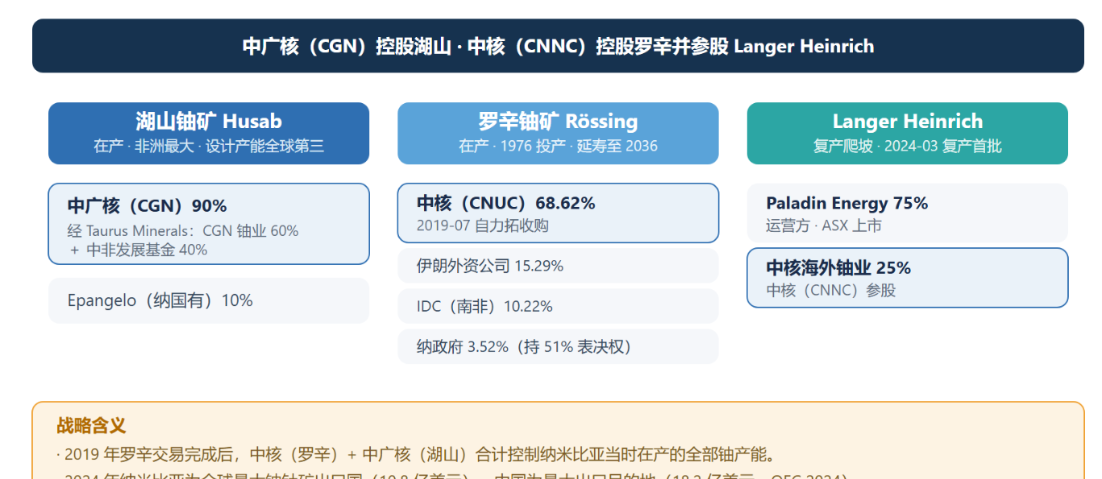
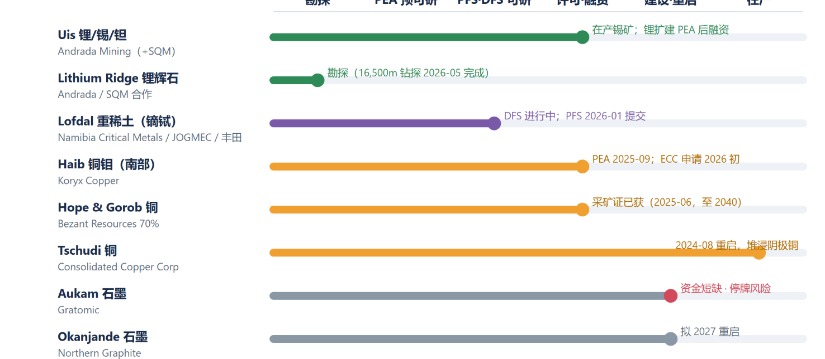
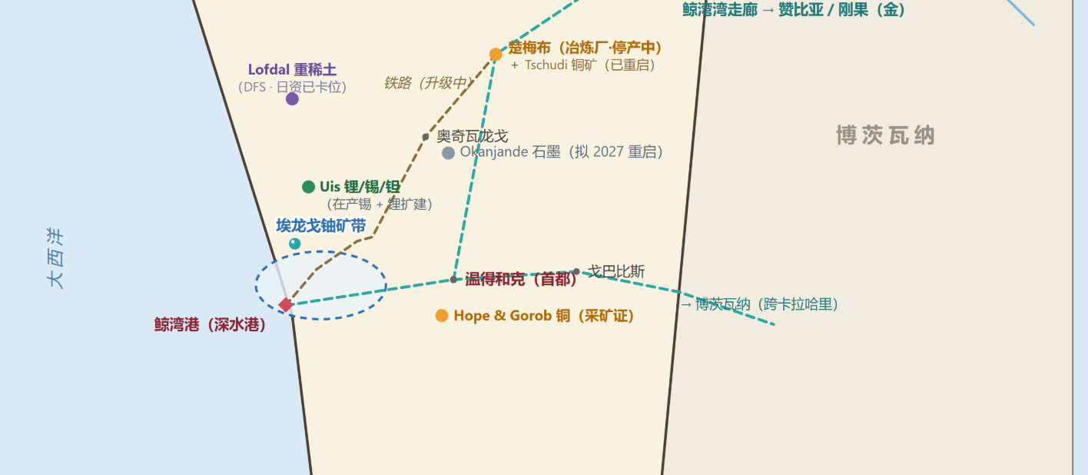
REAL OUTPUTS
海外业务赛道 · 向鑫
效果表现：来自真实项目作业，不是演示摆拍
知识库工作台：规范入库，BOQ 成果树逐条落盘
投资尽调报告：咨询级版式一次成稿
市场尽调图表：开发阶段全景，来源逐条标注
矿区交通走廊地图：原创改绘示意图

Slide 8
DEPLOYMENT
海外业务赛道 · 向鑫
落地与推广：从信息化到智能化的跃迁，可以从一台服务器开始
起步型（10–20 人）
一台高配工作站：24GB 主流显卡 + 64GB 内存 + 2TB 固态硬盘，接入内网即可使用
约 3 万元
标准型（30–80 人）
双显卡服务器 + 128GB 内存 + 万兆内网，全部业务流程常驻运行
约 7–10 万元
软件
Agent Pi DSH 服务端、Qwen3.8-27B 本地多模态模型、MinerU、Docker——全部开源
0 元
网络
内网即可运行，数据不出内网；推送微信/飞书/钉钉只需服务器出站联网
0 元
▎推广路线
PDF 图纸工程量核算（进行中）→ 企业私有化部署：服务端 Web 多用户 + 微信/飞书/钉钉/QQ 接入 + OA 流程插件 → 建筑概念图 / 3D 建模 / BIM 信息化。

Slide 9
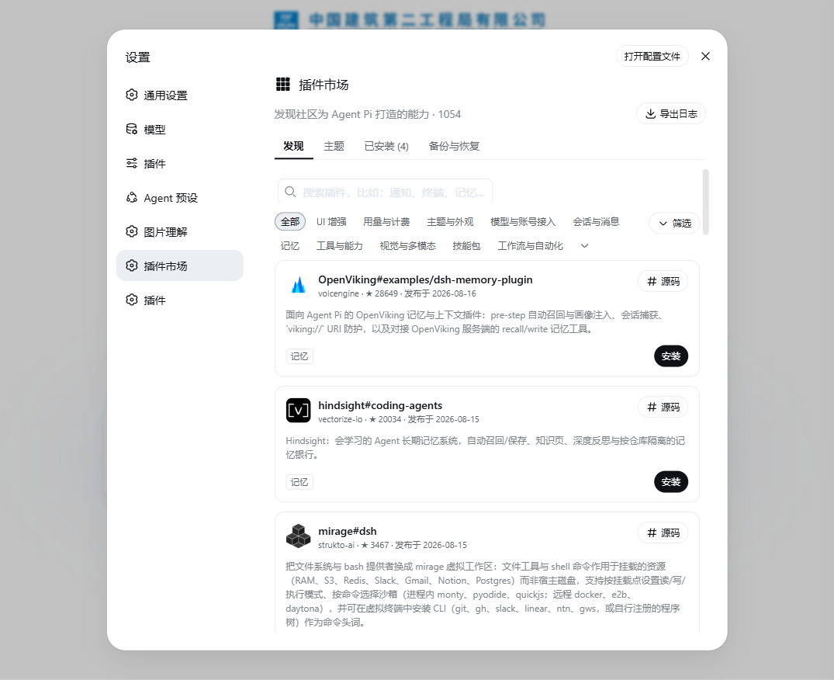
PROCESS
海外业务赛道 · 向鑫
创作过程资料
▎真实项目验证
系统已在海外真实项目作业中验证：一次任务生成 EB Cloete 立交 S0153-2 钢拱吊装可交互三维仿真——110m 跨径、分节吊装动画、应力热力图（经 MS FEM 校验）、参数与图纸对照、完整计算书。
▎产品官网与文档
作品已形成完整产品形态：官方网站（www.agent-pi.app）、中英双语使用文档、34 个出厂领域技能、插件市场与知识库体系。

Slide 10
谢谢聆听 · 恳请评委指导
海外工程投标及商业调研全流程 AI 智能 Agent 作业系统 ｜ 海外业务赛道 · 向鑫

